Slide 1
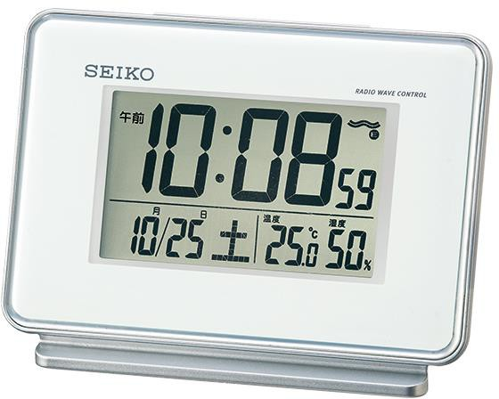
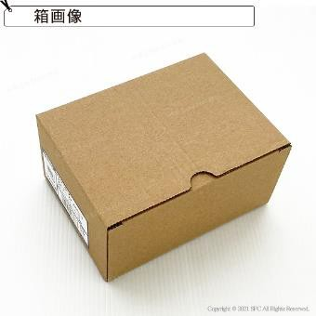
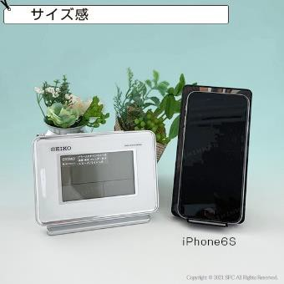
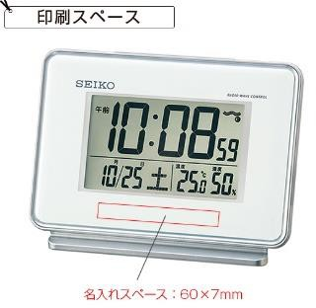
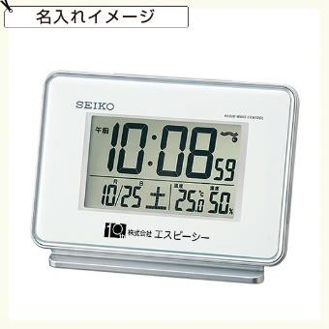
提案書（ 商品情報 ）
（会社名）
TEL：（電話番号）
SEIKO 温度・湿度表示付デジタル電波時計 No.30 | 2chアラーム搭載のコンパクトサイズ。目覚ましとしてベッドサイドやデスクトップなどで便利です。
QRコードから商品ページをご覧頂けます
商品ID | SKSQ767W
定価 | 4,730円 | 販売価格 | 4,423円
注文可能数 | 12個〜 単位未満の注文については、お問い合わせください。
セット内容 | SEIKO 温度・湿度表示付（アラーム2チャンネル）デジタル電波時計 No.30×1 単3マンガン乾電池×2個（電池寿命約１年間）
色 | 画像参照
サイズ | 本体：90×127×58mm、重量：210g、箱サイズ：135×68×100mm、重量：250g
生産国 | 中国製
材質 | プラスチック枠（白）
パッケージ | 箱入
名入れ | ※名入れ箇所：前面（液晶の下）、裏面 ※名入れスペース：60×7mm（前面）、50×15mm（裏面）
機能 | ・電波修正機能（40kHz／60kHz自動選局・受信OFF機能つき） ・電子音アラーム（ダンダントーン） ・アラーム2チャンネル ・スヌーズ ・ライト ・2099年までのフルオートカレンダー機能 ・温湿度表示（温度測定範囲：0℃〜40℃ 測定精度：±2℃ 湿度測定範囲：25％RH〜85％RH 測定精度：±8％（25℃） ・12時間制／24時間制切替式 ・アラームモニター機能 ・アラームオートストップ機能（約5分間）
在庫は流動的で、価格は暫定値です。決定前に必ず在庫確認と正式なお見積りをご依頼ください。

